Slide 1
Lenguajes formales y autómatas
Realizado por: Gómez Luna Alejandro
Ejercicio No. 11

Slide 2
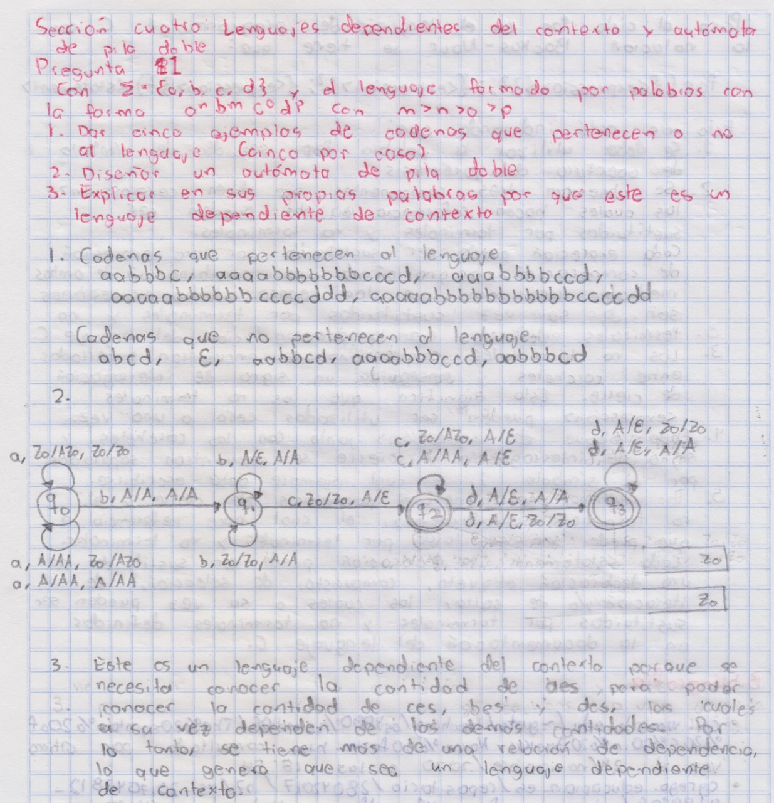
Proporcionando cadenas
Tenemos las siguientes cadenas que acepta el lenguaje:
Tenemos las siguientes cadenas que no acepta el lenguaje:

Slide 3
Construyendo el autómata
De las cadenas que acepta el lenguaje, podemos destacar las siguientes:
Se observa que la primera cadena está conformada por la mínima cantidad de letras que debería de haber en una cadena.
Para la segunda cadena, y, considerando también la cadena anterior podemos inferir que:
No hay un límite para la cantidad de aes que puede haber, solamente mayor a uno.
No hay un límite superior para la cantidad de bes que puede haber. SÍ debe de ser mayor, al menos en una unidad, a la cantidad de aes que hay.
La cantidad de ces que debe haber es mayor a cero y menor, al menos en una unidad, a la cantidad de aes que hay.
No hay un límite inferior para la cantidad de des que puede haber. SÍ debe de ser menor, al menos en una unidad, a la cantidad de ces que hay.

Slide 4
Tomando en consideración lo anterior tenemos el estado inicial q₀
Para este caso, en la primera pila se contarán las cantidades de aes que haya. En la segunda pila también se contará la cantidad de aes que haya, sin embargo, para esta pila se contará una a menos, con la finalidad de establecer el límite superior de la cantidad de ces que puede haber.
De este estado q₀ se pasa al estado q₁ a través de una b y solamente cuando haya una A en ambas pilas, lo que significa que hay al menos dos aes en la cadena, que es el mínimo posible. Asimismo, esta b no sacará ninguna A de la primera pila, para que se tengan más bes que aes.

Slide 5
En el estado q₁ se tienen que sacar todas las A de la primera pila para poder pasar a q_{2,} porque eso nos asegura que la cantidad de bes es mayor a la de aes. También cabe recalcar que, aún cuando la primera pila quede vacía, se pueden seguir agregando bes.
La transición de q₁ a q₂ se da través de una c para asegurar que haya mínimo una en la cadena y esta sacará una A de la segunda pila sin meter ninguna A a la primera pila, para seguir la estrategia de establecer un límite máximo para el número de des. El estado q₂ es final, ya que la cadena puede terminar sin tener ninguna d y, con la cantidad de ces mayor a cero y menor a la cantidad de aes que sea.

Slide 6
En el estado q₂ la primera pila nos servirá para contar la cantidad de ces que haya, sin considerar la primera c. Al mismo tiempo, se irán quitando las A de la segunda pila.
Por último, se puede pasar al estado q₃ con una d y cuando haya al menos una A en la primera pila. Este estado q₃ también es final y se sigue manteniendo en este estado sin importar la cantidad de des que haya, siempre y cuando sea menor a la cantidad de ces.

Slide 7
Finalmente, el autómata de pila doble es:
El lenguaje de a^{n}b^{m}cºd^{p} con m > n > o > p es dependiente del contexto porque se tiene más de una relación de dependencia entre los símbolos que conforman a las cadenas del lenguaje, por lo que es necesario estar al tanto del contexto para poder generarlas.
y… ¡Gracias por su atención!

